Slide 1
中国散裂中子源1.6GeV质子测试束线
研制进展
报告人：郭宇航、敬罕涛、樊瑞睿等
单 位：中国科学院高能物理研究所
日 期：2025 年 08 月 21 日
A Presentation @
第十三届全国先进气体探测器研讨会 中国·上海 2025.08.20~22

Slide 2
对撞机与测试束
Colliders and Test Beam
1.6 GeV质子束用途
Applications of 1.6 GeV Proton
HPES束流参数
Parameters of HPES
HPES终端探测设备
Instrumentations of HPES
总结与展望
Summaries and Prospects

Slide 3
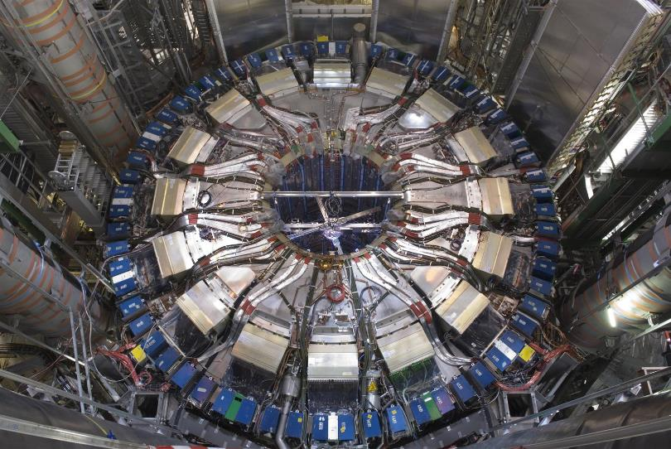
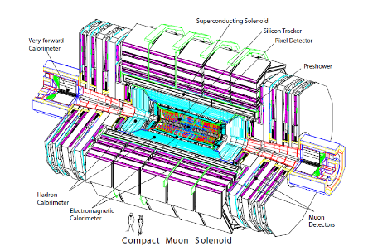
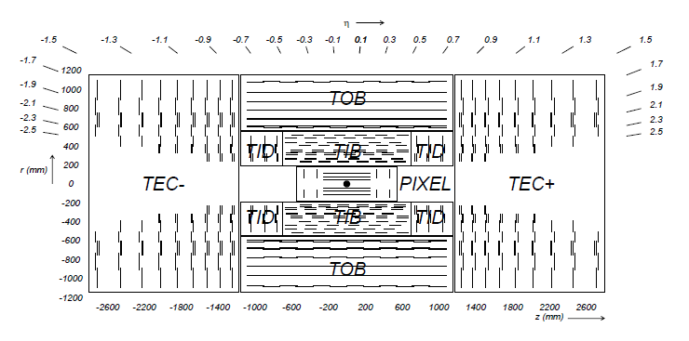
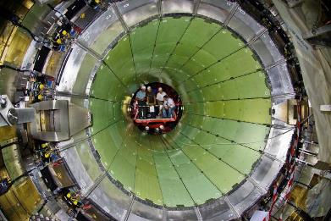
1.1 CMS探测器系统
Higgs Boson
Beyond SM
Top Quark Mass
Quark Gluon Plasma
CMS 探测器规模巨大。
要求对粒子径迹分辨能力达15~20 μm。
要求探测粒子能量分辨率 < 1%。
CMS
1440 枚
15148 枚
68524 块
~70k 片
硅像素探测器
硅微条探测器
PbWO₄ 晶体
塑料闪烁体

Slide 4
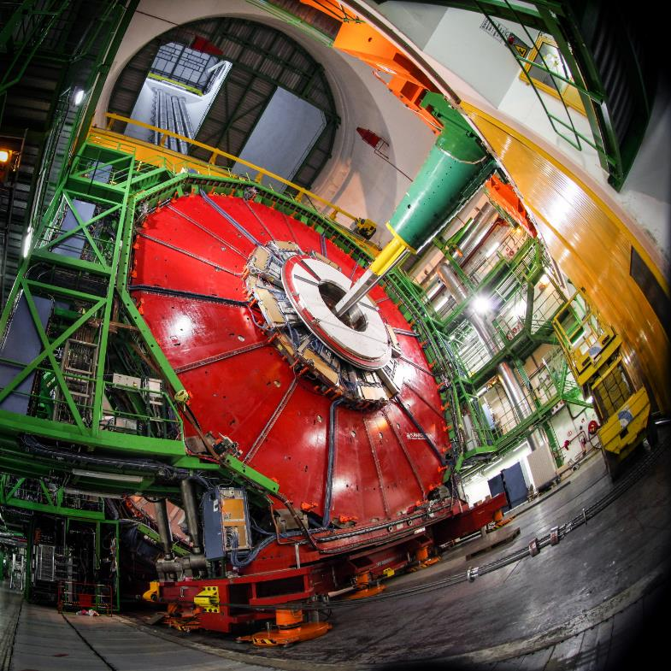
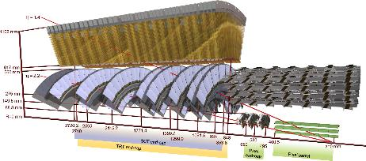
1.2 ATLAS探测器系统
1744 枚
15912 枚
7.5M 根
数十 吨
硅像素探测器
硅微条探测器
Straw Tube
液氩
ATLAS 探测器体积是CMS的6倍。
对粒子位置与能量的探测精度与CMS相当！

Slide 5
1.3 粒子测试束
在CMS/ATLAS的研制过程中，SPS、PS、DESY-TBF、FTBF等高能粒子测试束（Test Beam）发挥了重要作用！
然而我国暂时没有高能粒子测试束，在CEPC、STCF等大型粒子对撞机研制中，严重依赖国际上的Test Beam。
Name of Facility | Institute | Beamline | Country | Particle Types | Kinetics
CERN SPS North Area | CERN | H2, H4, H6, H8 | Switzerland | protons, muons, electrons, pions | 400GeV/c
CERN SPS North Area | CERN | H2-VLE, H4-VLE | Switzerland | pions, kaons | 80 GeV/c
CERN PS East Area | CERN | T9, T10 | Switzerland | secondary | <15 GeV/c
DESY II TBF | DESY | TB21/22/24 | Germany | electron | 1.5~6 GeV
FTBF | FermiLAB | -- | USA | protons | 120 GeV
ESTB | SLAC | -- | USA | electron | 2.5-15 GeV

Slide 6
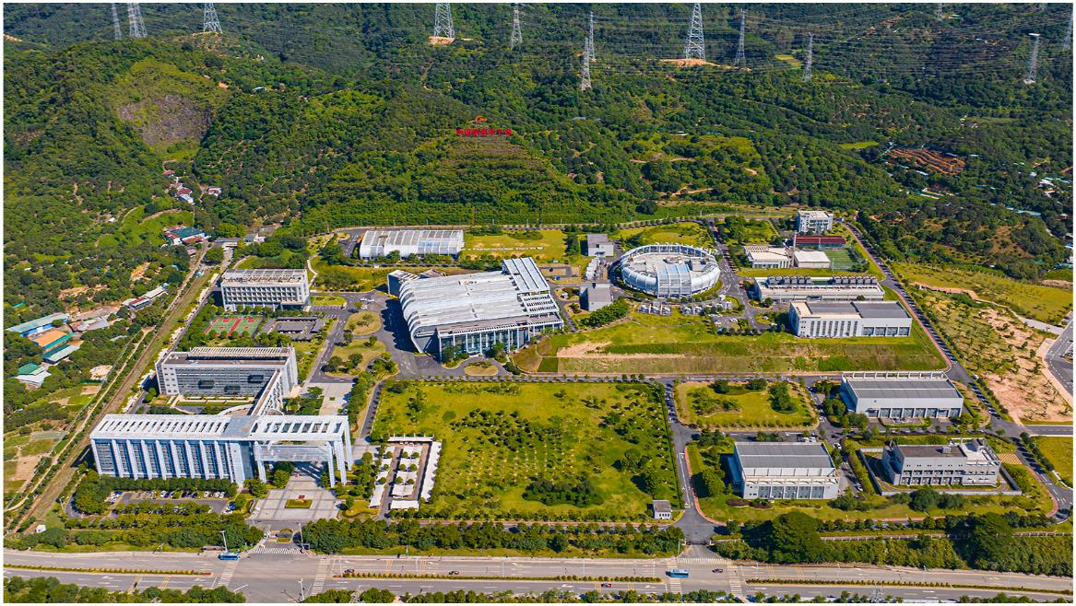
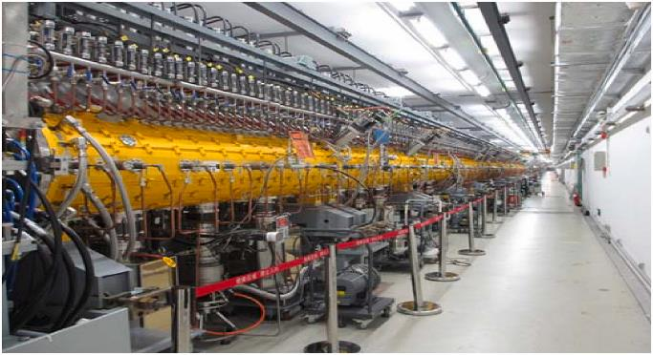
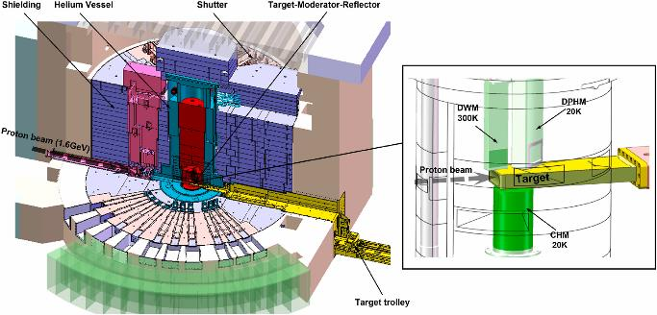
1.4.1 CSNS简介
中国散裂中子源(CSNS), 是世界第四台散裂中子源
2018年国家验收，目前功率170 kW。
DOI:10.1016/j.nima.2025.170431

Slide 7
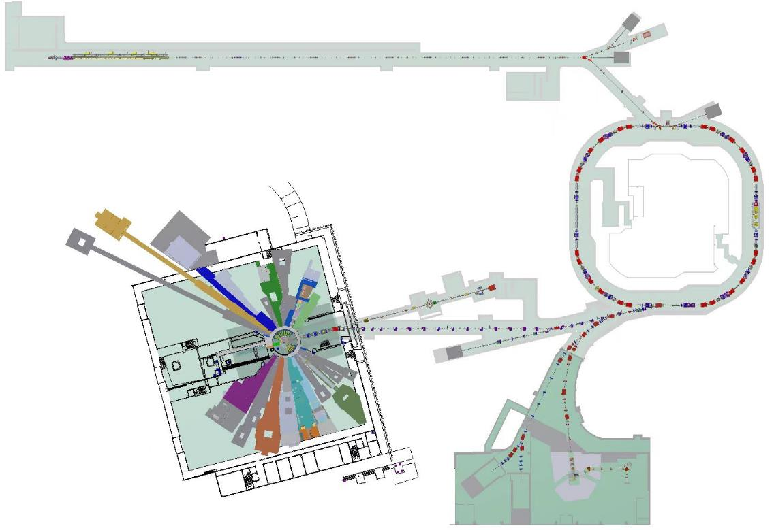
1.4.2 CSNS二期工程
散裂二期工程预计总投资29亿
直线加速器能量提升到300 MeV
束流功率增加到500 kW
中子通量@14m达到1×10⁸n/cm²/s
新增新建中子谱仪和实验终端共计11台
其中包括：
一条能提供1.6 GeV测试束的高能质子实验终端（HPES）
一台表面μ子源（MELODY）
超导直线加速器-300 MeV
快循环同步加速器-500 kW
高能质子实验厅
中子谱仪和实验终端11台

Slide 8
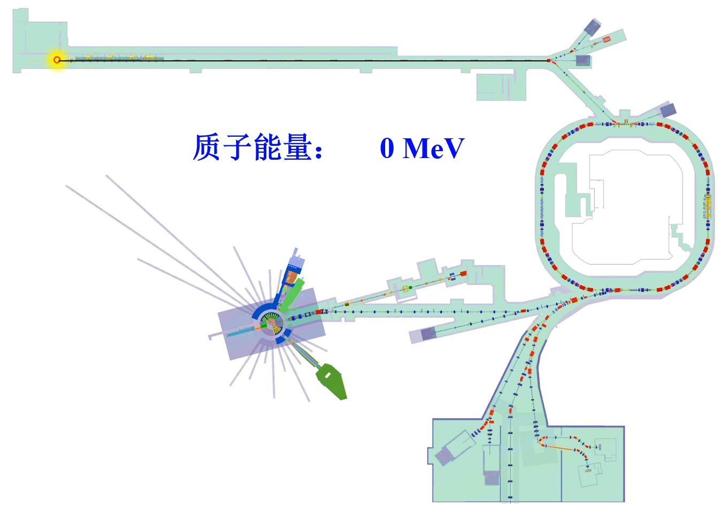
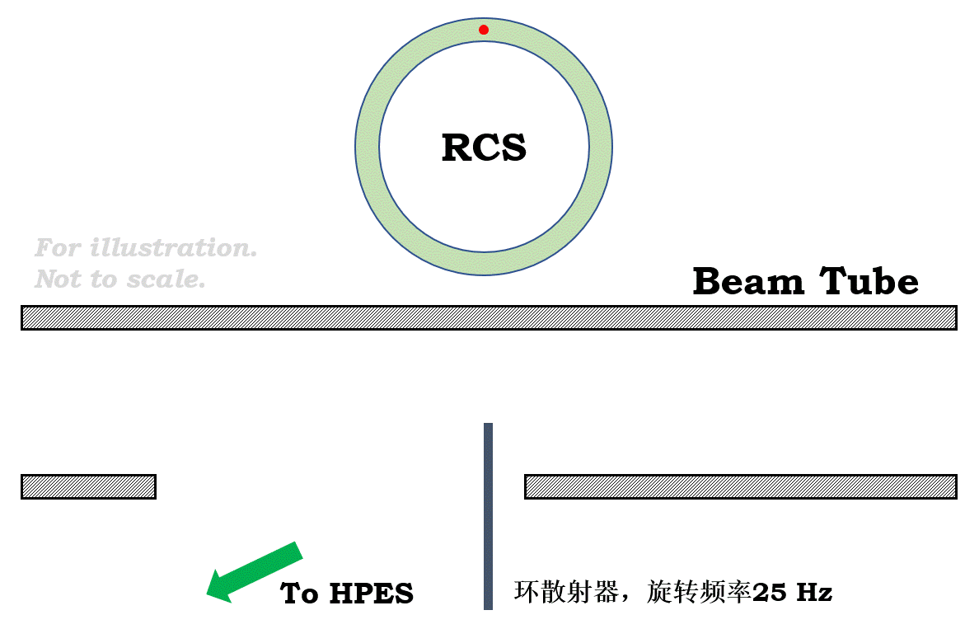
1.4.3 高能质子束实验终端
高能质子实验终端（HPES）
中国第一台1.6 GeV质子源。
已开始土建，29年完成建设并验收。
首次用散射针将质子从主束中引出。
根据测试需求，提供弱流和强流质子测试束
参数名称 | 设计指标
质子能量范围 | 0.8-1.6 GeV
束流脉冲频率 | 24 Hz
强流质子流强 | 10⁶-10⁹ p/s
弱流质子流强 | 10³-10⁴ p/s
环散射器工作原理

Slide 9
对撞机与测试束
Colliders and Test Beam
1.6 GeV质子束用途
Application of 1.6 GeV protons
HPES束流参数
Parameters of HPES
HPES终端探测设备
Instrumentations of HPES
总结与展望
Summaries and Prospects

Slide 10
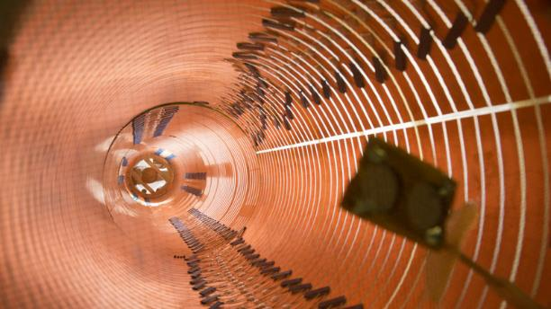
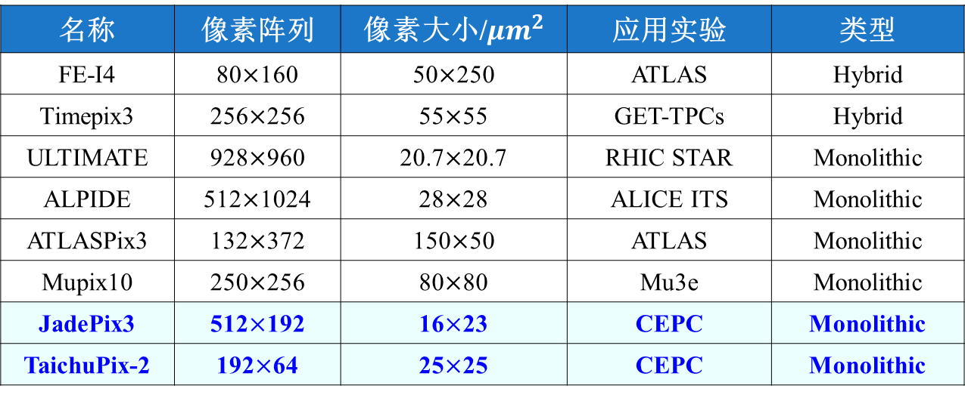
2.1 位置探测器标定
代表：硅像素探测器，位置精确度3~20 μm。
用途：对撞次级粒子径迹测量、医疗、无损检测。
需要大量束流资源，进行位置分辨率标定。
1.6 GeV质子束流穿透性能好，适合位置探测器标定。
名称 | 像素阵列 | 像素大小/$μm^{2}$ | 应用实验 | 类型
FE-I4 | 80$×$160 | 50$×$250 | ATLAS | Hybrid
Timepix3 | 256$×$256 | 55$×$55 | GET-TPCs | Hybrid
ULTIMATE | 928$×$960 | 20.7$×$20.7 | RHIC STAR | Monolithic
ALPIDE | 512$×$1024 | 28$×$28 | ALICE ITS | Monolithic
ATLASPix3 | 132$×$372 | 150$×$50 | ATLAS | Monolithic
Mupix10 | 250$×$256 | 80$×$80 | Mu3e | Monolithic
JadePix3 | 512$×$192 | 16$×$23 | CEPC | Monolithic
TaichuPix-2 | 192$×$64 | 25$×$25 | CEPC | Monolithic
Si Pixel - MuPix 10
TPC @ MicroBooNE

Slide 11
2.2 量能器标定
CEPC对撞次级粒子能量重建依赖量能器，ECAL/HCAL。
BGO/Glass + SiPM，即将进入样机测试阶段。
需大量束流资源做能量标定，目前重度依赖DESY/CERN。
HPES可将质子降能使用，提供 800 ~ 1600 MeV质子。
降能前的质子
降能后的质子
降能器
准直器
E_{proton}

Slide 12
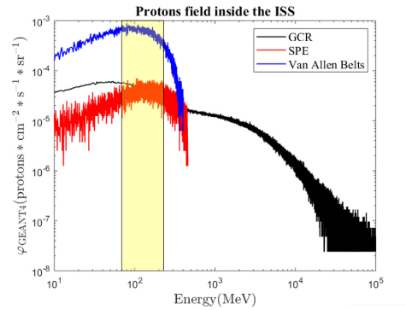
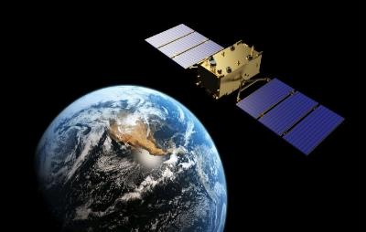
2.3 微纳级系统级芯片测试
航空芯片中运行的算法相对保守，因此能够通过加高冗余来降低故障率。
“超算、智算、智控”上天是趋势，微纳芯片的抗辐照加固研究是未来的趋势。
HPES能够提供“大射程、低注量率、大束斑”的束流，且能量、强度、束斑可调。
民用芯片
抗辐照加固研究现状
解决问题：民用电子设备的环境本底抗辐照加固
任务特点：运行高运算量+复杂逻辑的算法
待测设备：大气环境下+裸露芯片级别
使用束流：MeV~100MeV 量级
航空芯片
抗辐照加固发展趋势
解决问题：满足航空电子设备运行复杂先进算法
任务特点：运行高运算量+复杂逻辑的算法
待测设备：有屏蔽封装的微纳器件系统
束流需求：GeV量级

Slide 13
对撞机与测试束
Colliders and Test Beam
1.6 GeV质子束用途
Application of 1.6 GeV protons
HPES束流参数
Parameters of HPES
HPES终端探测设备
Instrumentations of HPES
总结与展望
Summaries and Prospects

Slide 14
3.1 束流时间结构
宏脉冲周期 40 ms
1 ms
…
宏脉冲间隔 39 ms
…
410ns
Time
410ns
80ns
微脉冲时间结构示意图
受限于CSNS束流特点，质子束在时间上存在两层束团结构：
  宏脉冲频率25 Hz(24 Hz有效)
  宏脉冲长度1 ms，间隔39 ms
  宏脉冲内存在微脉冲
  微脉冲周期410 ns，微脉冲宽度80 ns

Slide 15
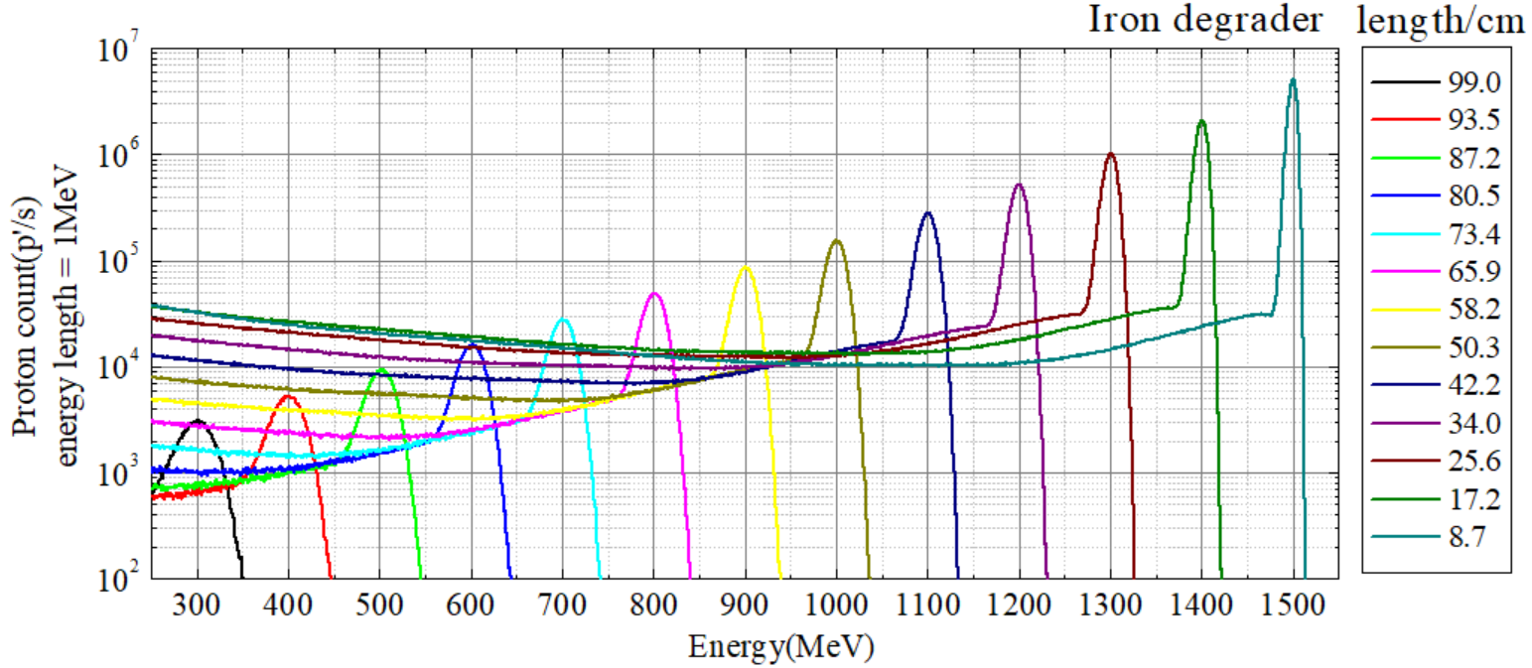
3.2 束流能量
不使用降能器时，质子能量1.6 GeV，能量不确定性<0.5%。
使用降能器，将质子能量降低至0.8~1.6 GeV，范围内连续可调。
降能器示意图

Slide 16
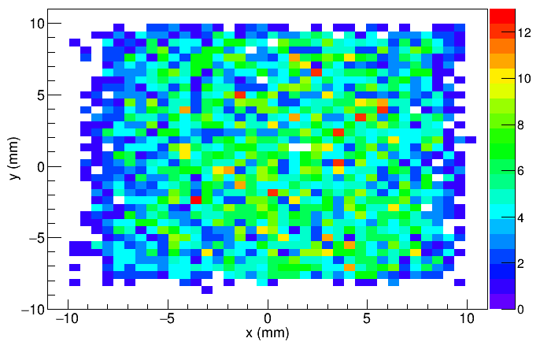
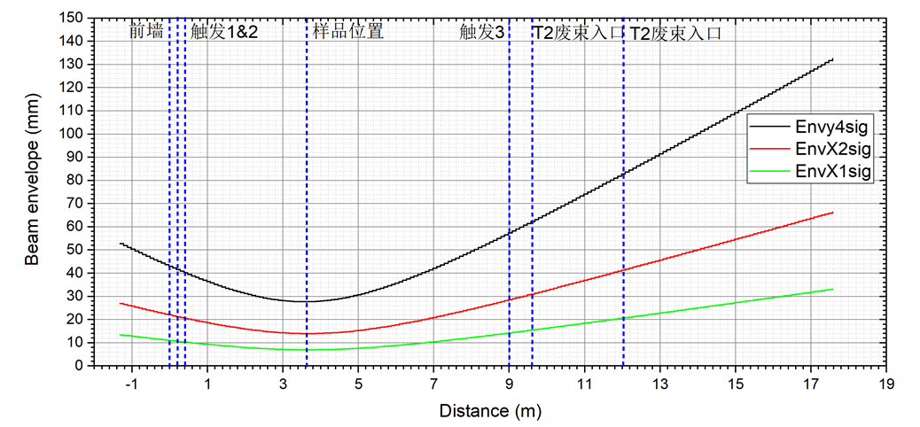
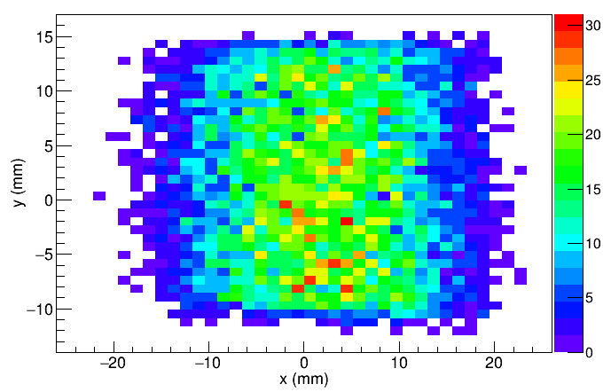
3.3 束流强度与束斑尺寸
HEPS有两种工作状态：
模式 | 主要用途 | 流强 | 束斑尺寸
弱流模式 | 探测器测试 | 1k~10k p/s | 10×10mm²~30×30mm²
辐照模式 | 辐照测试 | 10⁶~10⁸ p/s | 10×10mm²~100×100mm²
样品测试位置处束斑大小约为2cm×2cm

Slide 17
对撞机与测试束
Colliders and Test Beam
1.6 GeV质子束用途
Application of 1.6 GeV protons
HPES束流参数
Parameters of HPES
HPES终端探测设备
Instrumentations of HPES
总结与展望
Summaries and Prospects

Slide 18
4. HPES终端探测设备
HPES为用户配套研制了如下终端设备：
  束测设备：测量束流信息，保证用户实验安全进行。
  共用设备：协助用户更好地完成实验。
HPES的终端设备设计原则：以用户需求为本。
设备名称 |  | 技术手段 | 目标性能参数
束流设备 | 能量测量系统 (LEMS) | LGAD | 能量分辨率预期达到1%
 | 束流望远镜 (Telescope) | 硅像素探测器 | 位置分辨率好于10 μm
 | 触发系统(FLASH) | 快塑闪 | 触发时间精度 1 ns
共用设备 | 触发逻辑单元(TLU) | -- | 质子级数据对齐
 | 共用电子学(CROS) | -- | 多通道通用波形采集

Slide 19
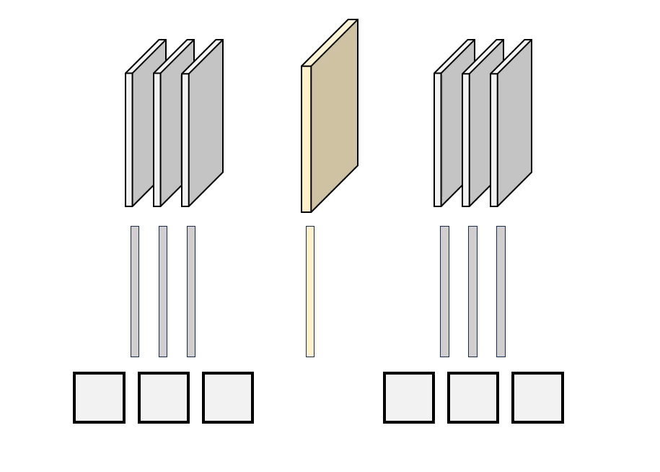
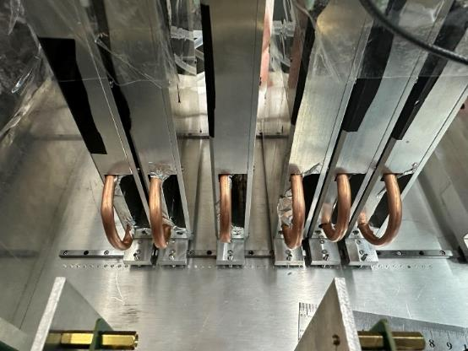
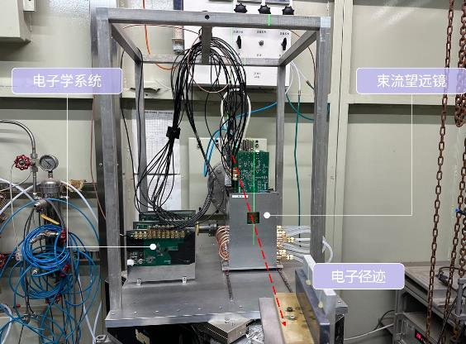
4.1 HEPS束流望远镜
位置探测器的标定需要设备支持：束流望远镜
  采用4~6片像素探测器，实现质子径迹高精度重建。
  为待测像素探测器提供高精度的位置标定。
方案：采用MIMOSA28，搭建一套束流望远镜。
望远镜分辨率~2.7 μm @ 1.3GeV电子束。
参数 | 需求
定位精度 | < 10 μm
探测器位置精度 | < 10 μm
总芯片数 | 4~6片

Slide 20
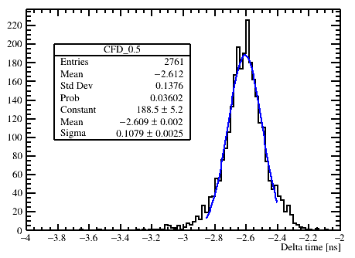
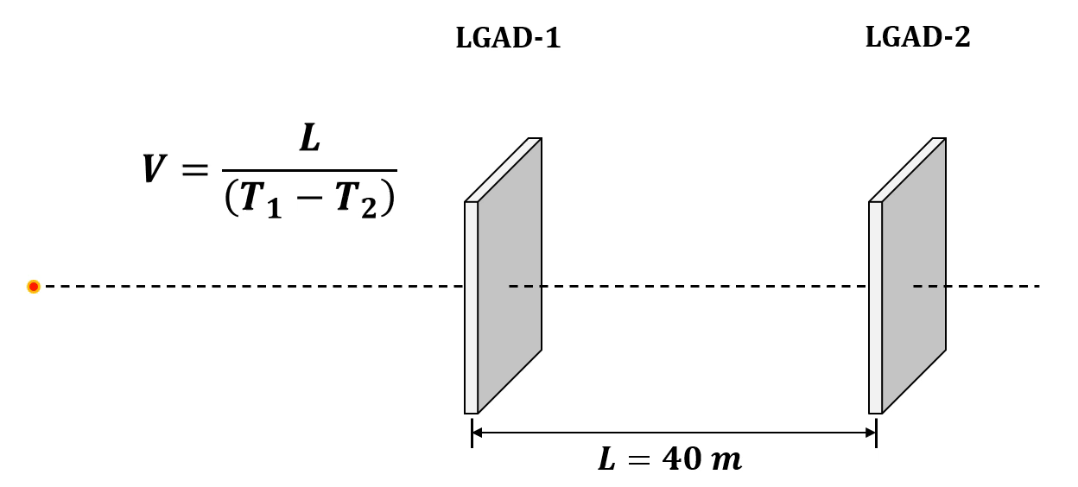
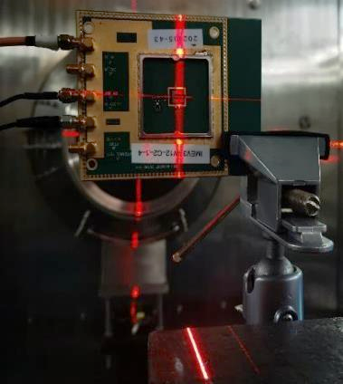
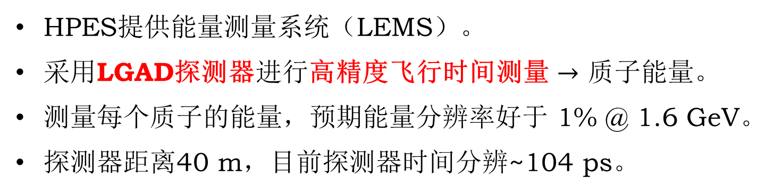
4.2 HEPS的能量测量系统
HPES提供能量测量系统（LEMS）。
采用LGAD探测器进行高精度飞行时间测量 $→$ 质子能量。
测量每个质子的能量，预期能量分辨率好于 1% @ 1.6 GeV。
探测器距离40 m，目前探测器时间分辨~104 ps。
参数 | 需求
能量分辨率 | 1% @ 1.6 GeV
飞行时间精度 | 140 ps @ 40 m
探测器 时间分辨率 | 100 ps
LGAD探测器在back-n束流测试

Slide 21
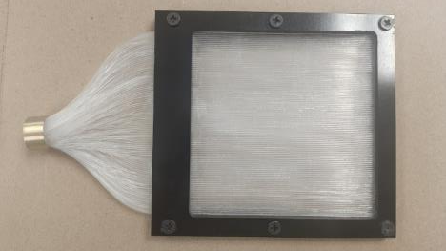
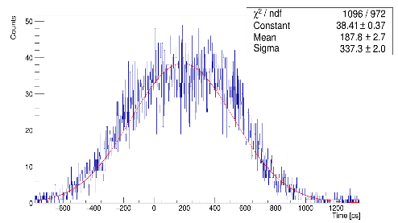
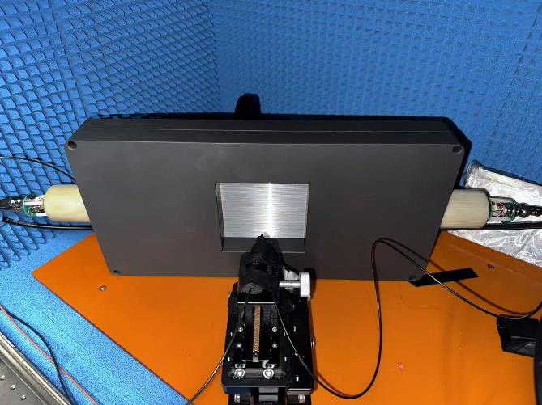
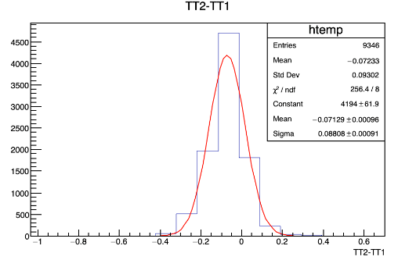
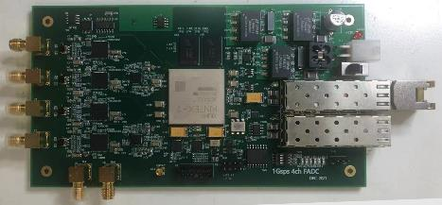
4.3 触发测量系统
触发系统用于为用户探测器提供数据采集起始时间或事例编号信息。
探测器选用闪烁光纤+FPMT，能保证触发时间不大于1ns的时间分辨率。
为用户提供TTL/NIM等多种类型的脉冲触发信号。

Slide 22
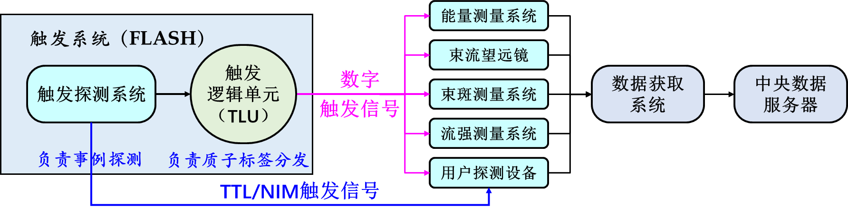
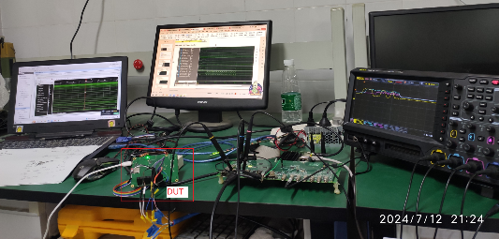
4.4 触发逻辑单元
用户数据与终端探测系统数据需要实现事例级数据对齐。
基于AIDA@DESY的技术方案，研发了HPES-TLU。
触发逻辑单元（TLU）为HPES实现数据对齐提供参照。
负责向各探测系统提供数字触发信号。
已制作样机开展原理验证
传递至少40位的触发号
每个触发号传递时间小于410ns
兼容AIDA触发传递协议

Slide 23
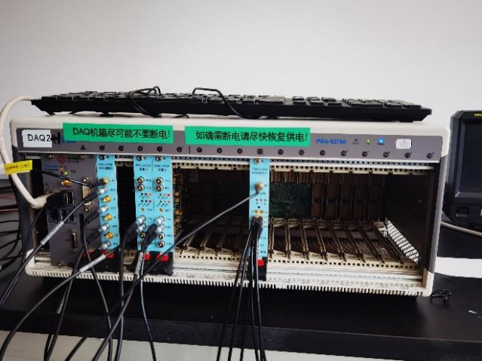
4.5 共用电子学
HPES的共用电子学的作用：
  为用户提供一个易用的数据读出方案。
  尽可能统一用户数据格式，便于DAQ与数据储存。
  提高HPES的用户友好性。
波形采集，便于多样化数据分析
> 0.5 Gsps采样率
提供多种触发条件
研发成本低
基于白光共用电子学框架，搭建用于HPES的用户电子学设备。
波形采集性能：1 Gsps，0.5 GHz，无死时间连续读出。
多种触发条件设置：阈值、脉宽、极性、时间窗口
适用于无需触发号的多通道、复杂测试需求：
  常见探测器波形采样
  多通道谱仪实验
  ……

Slide 24
对撞机与测试束
Colliders and Test Beam
1.6 GeV质子束用途
Application of 1.6 GeV protons
HPES束流参数
Parameters of HPES
HPES终端探测设备
Instrumentations of HPES
总结与展望
Summaries and Prospects

Slide 25
5.1 时间线
2026.07
2027.02
2027.09
2028.05
2029.07
基建交付
设备安装
无束调试
带束调试
试运行
开始系统级无束调试
实验终端工艺测试
终端试运行
高能质子实验终端内设备安装
开始带束调试
高能质子实验厅交付
环散射器开始安装
质子输运线开始安装
预计26年9月环散射器安装完成
预计28年5月开始有束流
预计29年7月开始试运行

Slide 26

5.2 总结与展望
CSNS-II工程预计29年建成我国首条1.6 GeV质子测试束。
该束流能根据用户需求，提供准单粒子束流和辐照束流。预期在先进探测器研发和微纳芯片系统抗辐照加固研究发挥重要作用。
为协助用户更好地完成实验，HPES配建了多套终端设备：
  束流望远镜
  能量测量系统
  触发系统+触发逻辑单元
  用户共用电子学
欢迎全国各地的同事为我们的工作提供宝贵建议！
我们欢迎任何新的研究思路、研究内容、研究需求！
联系人：郭宇航
电 话：18392181025
邮 件：guoyh@ihep.ac.cn
欢迎扫码添加我的微信

Slide 27
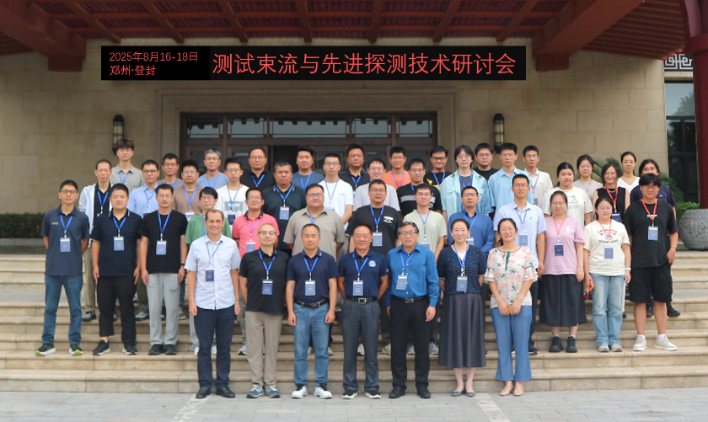
第一届测试束流与先进探测技术研讨会
第一届测试束流与先进探测技术研讨会（TB&D）已于2025年8月14~16日在河南省登封市成功举办！
本次会议网站：https://indico.ihep.ac.cn/event/25096/
计划办成系列年会，欢迎各界同行关注！
测试束
装置介绍
Test Beam
测试需求
Test Beam
探测技术
TB&D
研讨会
Test Beam
数据分析方法
探测器
束流测试
Test Beam
电子学

Slide 28
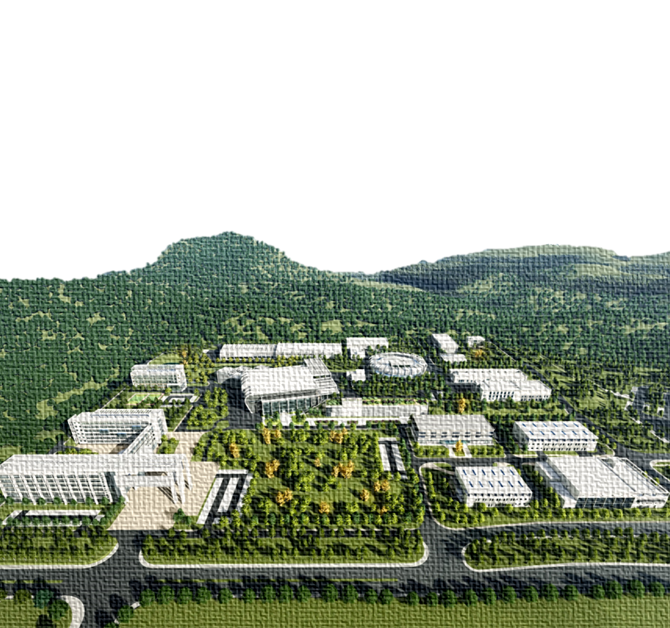

致谢
承蒙厚爱
感谢倾听
Thanks!
中国散裂中子源
China Spallation Neutron Source

